Slide 1
CADAL资源数字化系统
--浙江大学计算机学院

Slide 2
项目目标和任务
多媒体资源数字化的解决方案
支持：图片、视频、音频
工作流管理
资源数字化流水线
元数据标引
元数据录入
元数据模板生成
多媒体编辑
图片编辑
视频编辑
音频编辑

Slide 3
项目进展
完成、提交前期调研报告
音频CD元数据资料获取调研报告
多媒体原始格式、元数据标准、采集设备调研报告
美术图像资料加工流程设计图
完成、提交需求分析文档
多媒体加工工作流管理系统需求分析文档
多媒体加工工作流管理系统测试文档
元数据标引工具测试文档
完成系统与工具开发
工作流管理系统
元数据标引工具
元数据模板生成器
集成多媒体编辑工具
Picasa图片编辑工具、DVD视频提取工具、视频编辑工具

Slide 4
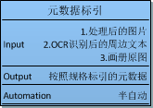
美术图像加工工作流
图像采集
图像处理
元数据录入
质检封装

Slide 5
工作流管理系统
与员工工作过程紧密结合，界面友好，操作简单
实时监控项目进展情况，易于定位出错环节
显示员工工作统计信息，用于员工绩效考评
具有高可扩展性，可自定义工作流
管理员
用户管理
流程管理
项目管理
项目监控
统计信息查询
普通员工
申请任务
提交任务
撤销任务
返工
统计信息查询

Slide 6
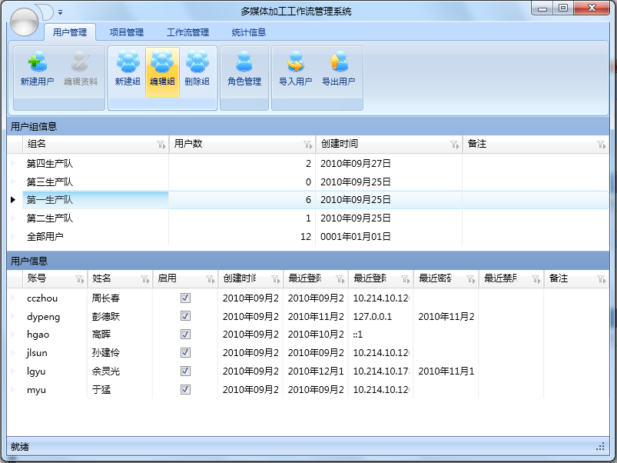
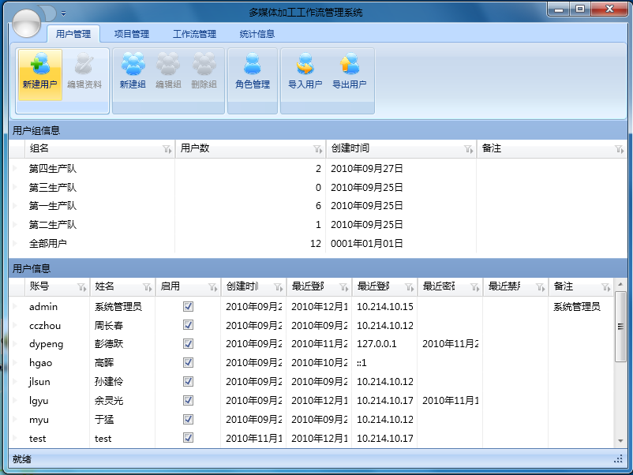
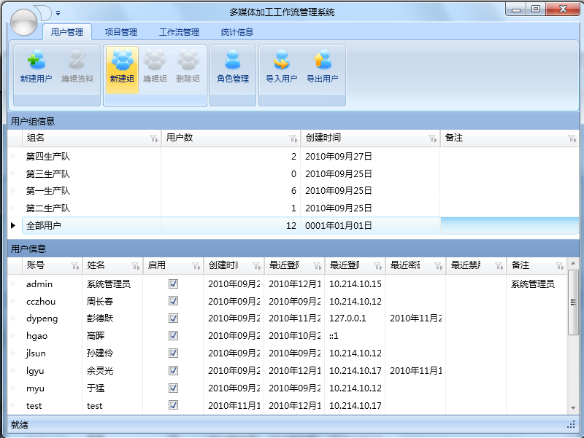
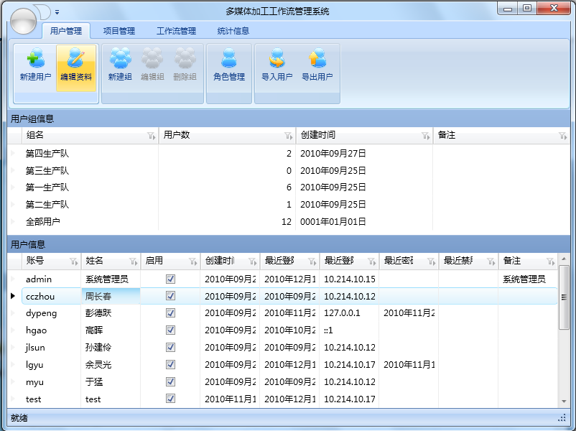
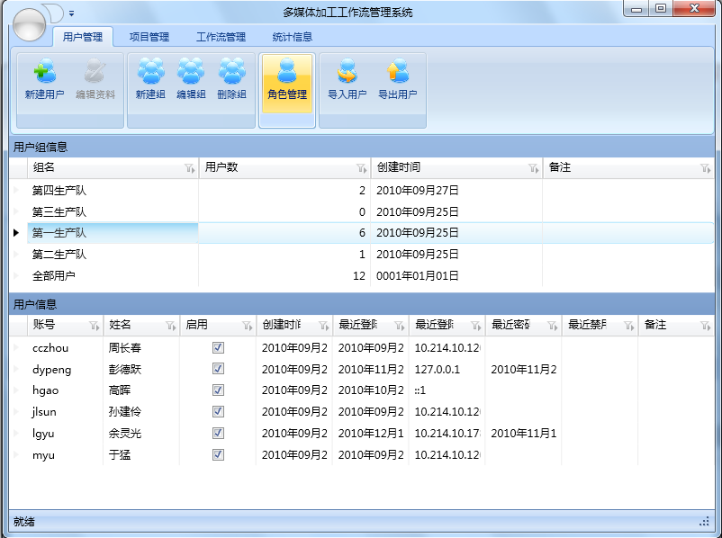
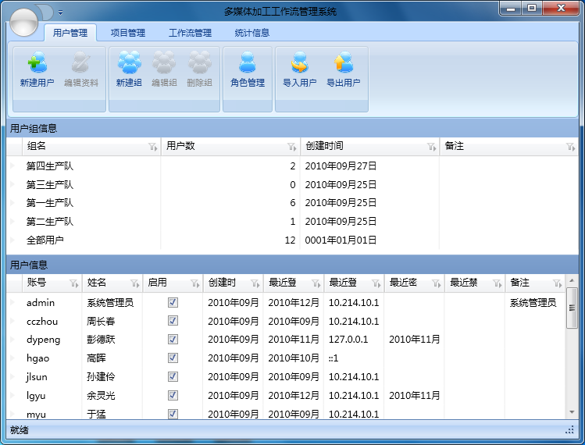
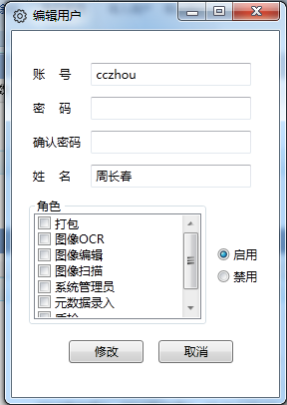
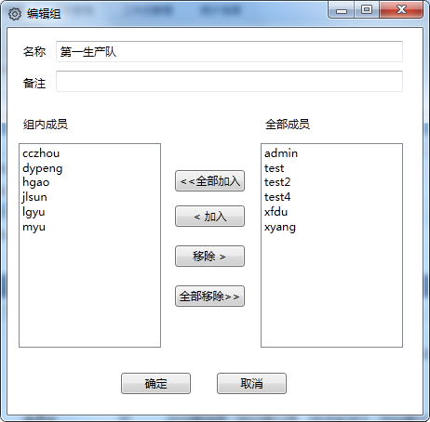
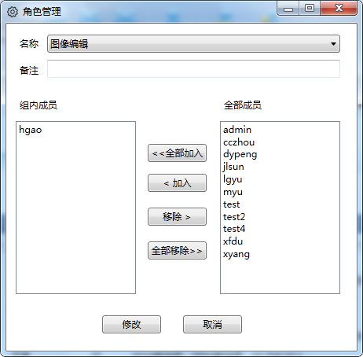
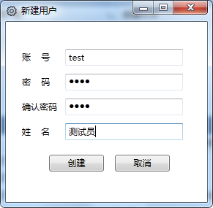
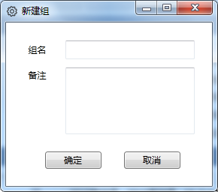
管理员界面

Slide 7
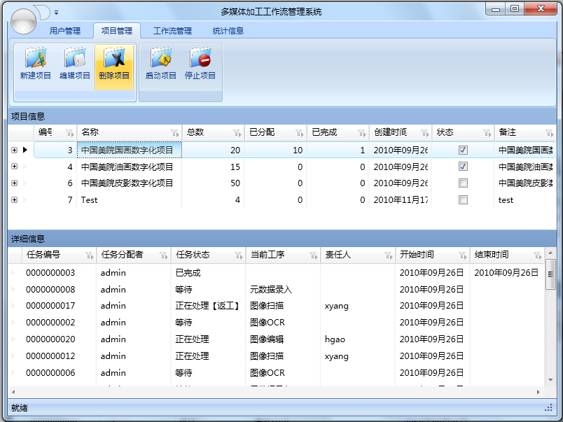
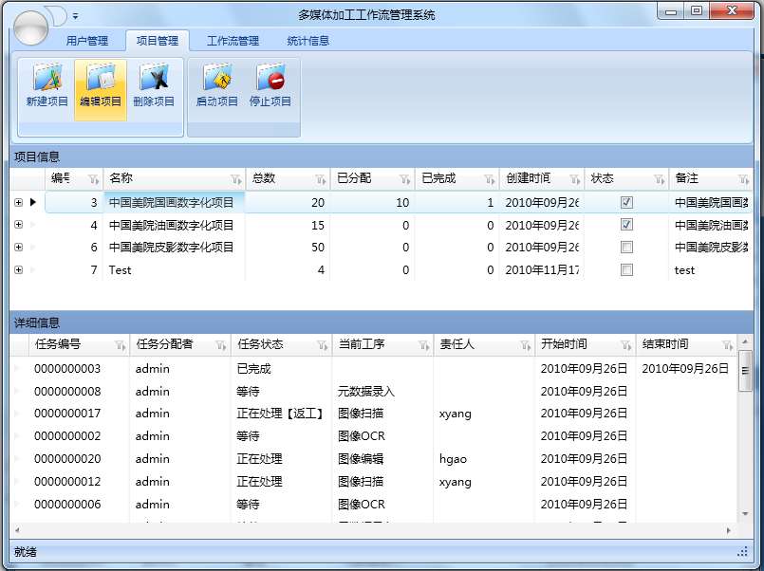
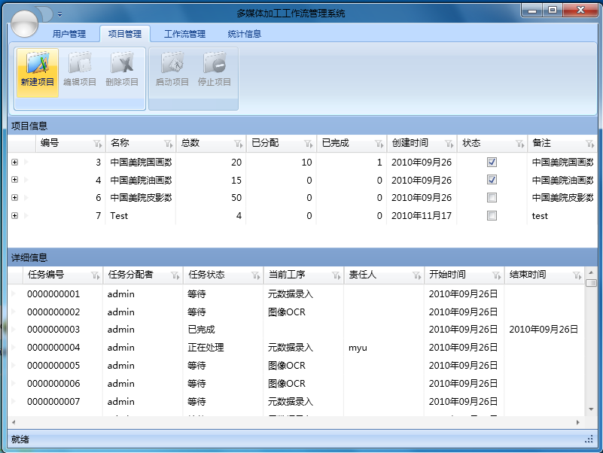
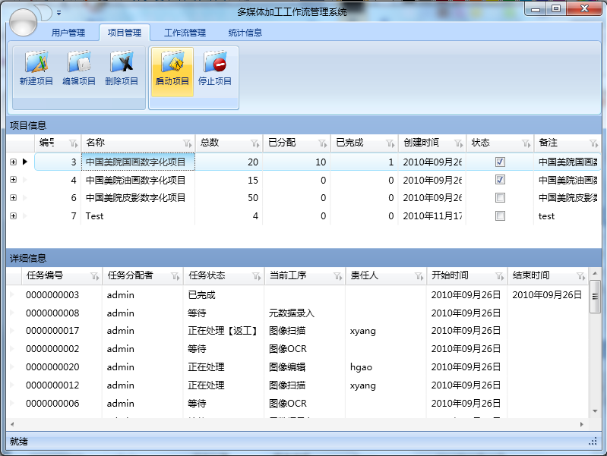
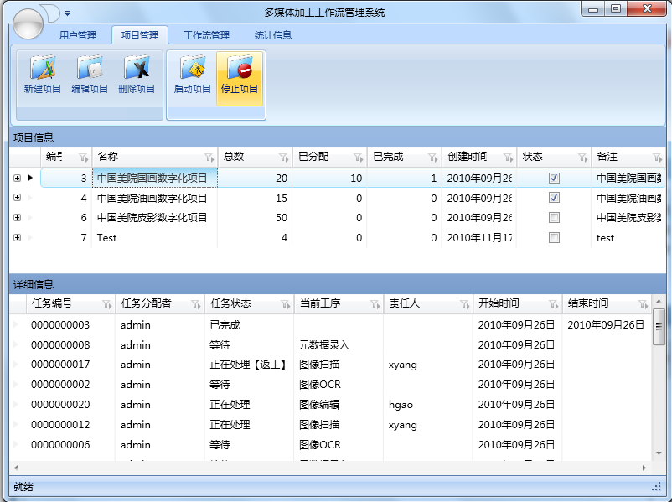
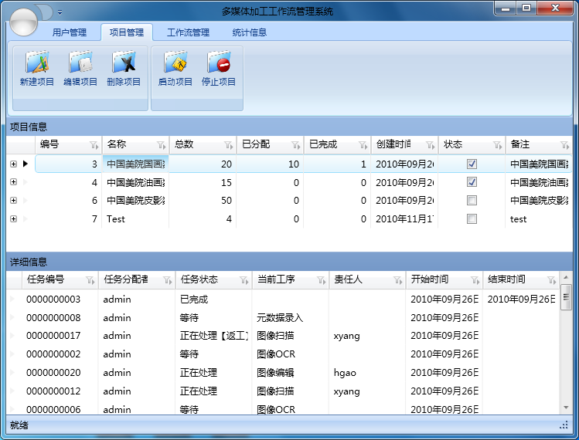
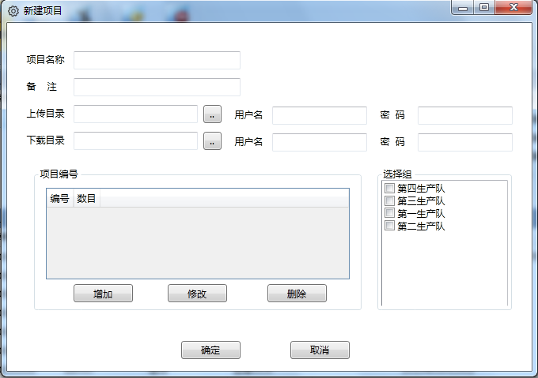
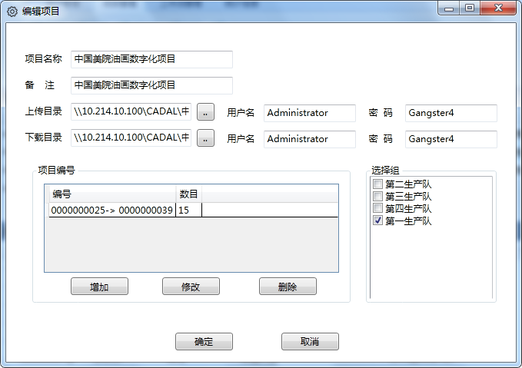
管理员界面

Slide 8
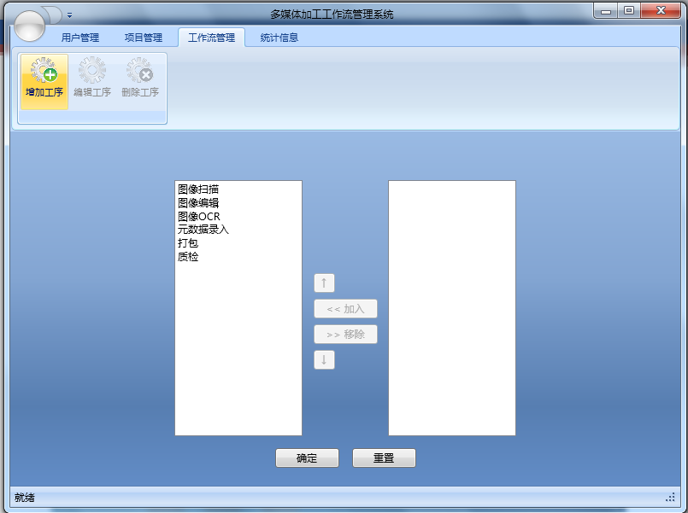
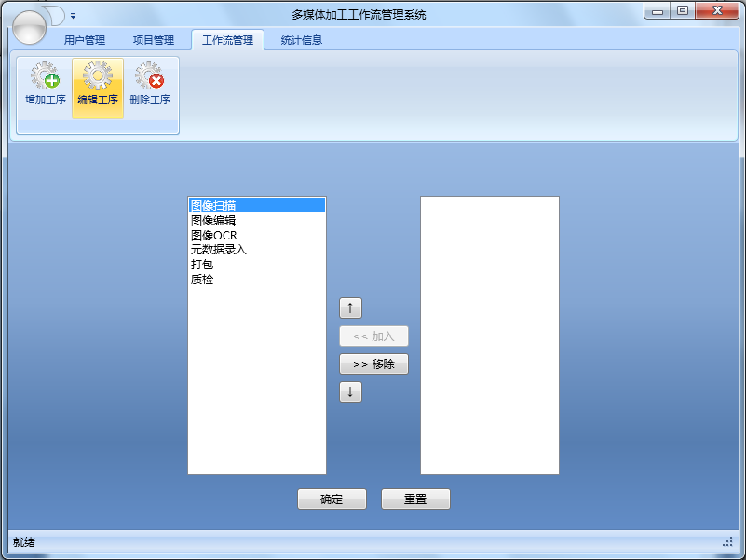
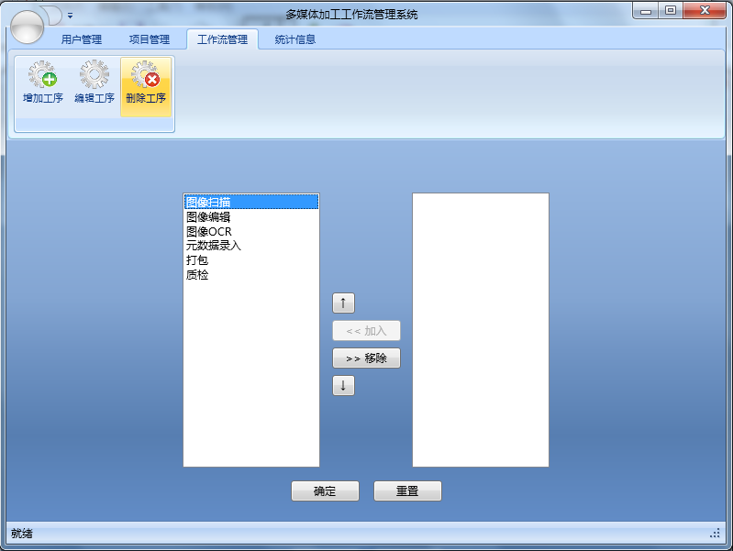
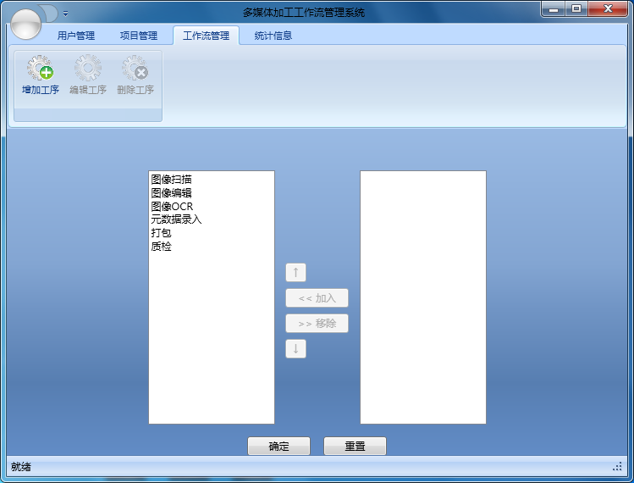
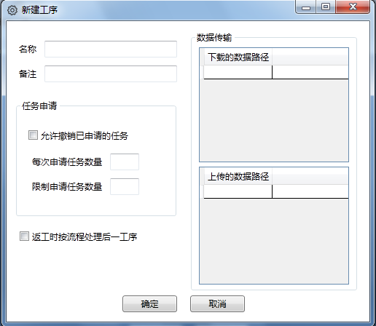
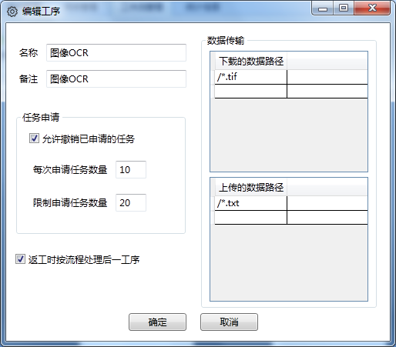
管理员界面

Slide 9
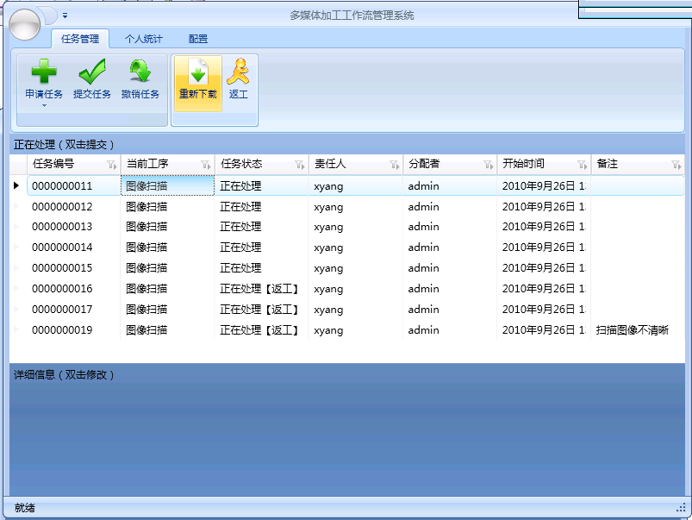
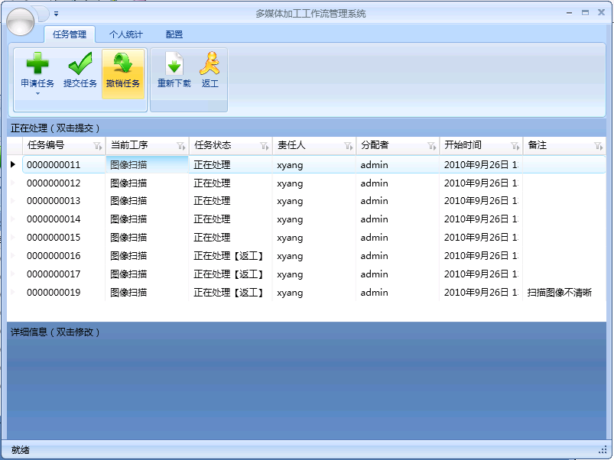
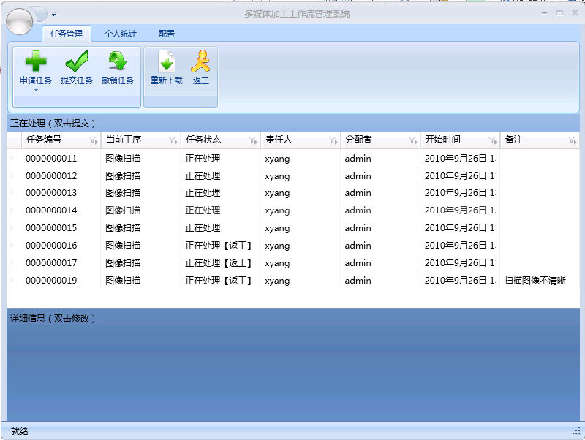
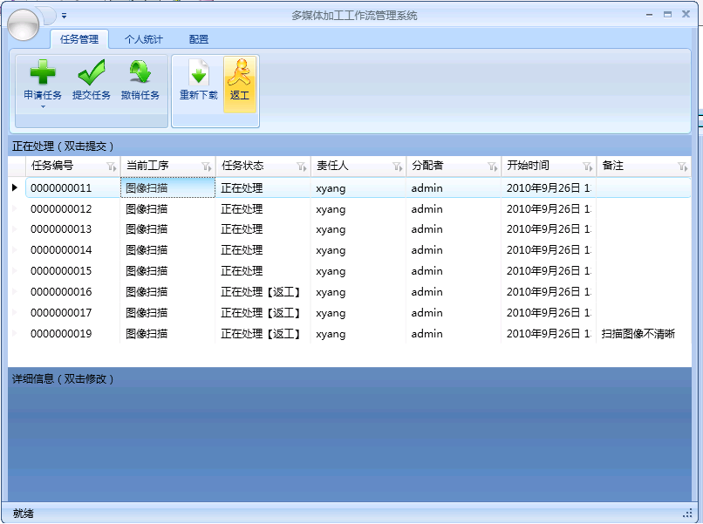
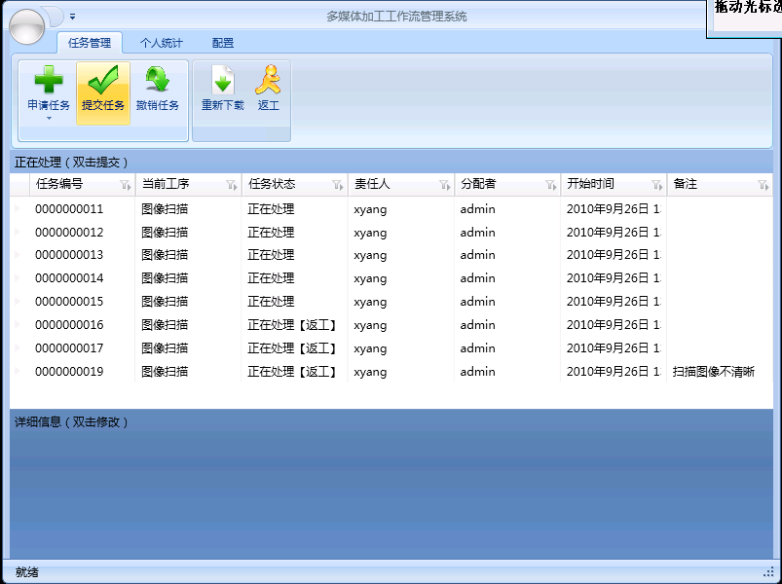
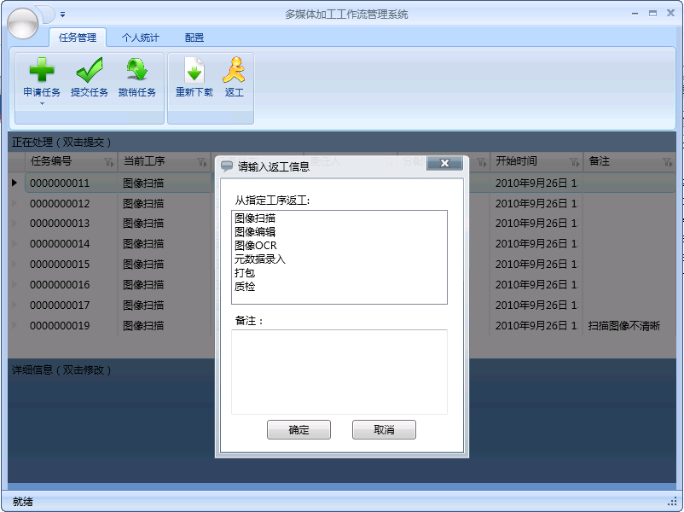
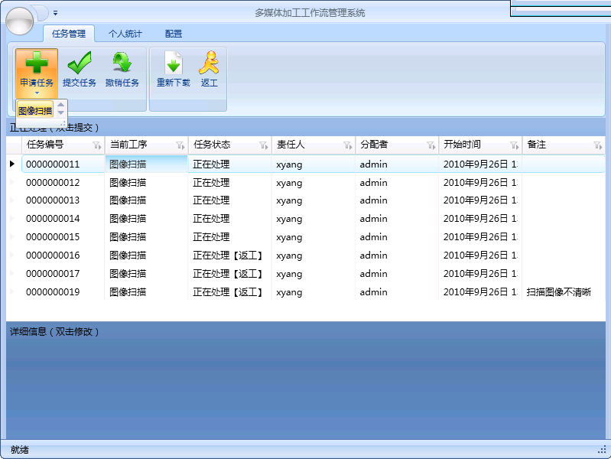
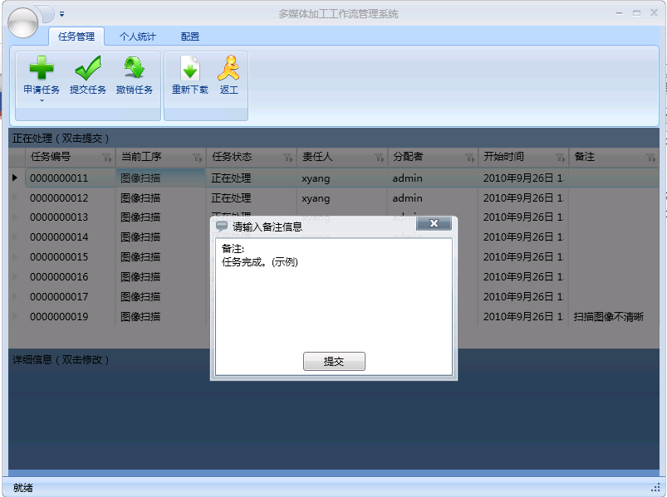
操作员界面

Slide 10
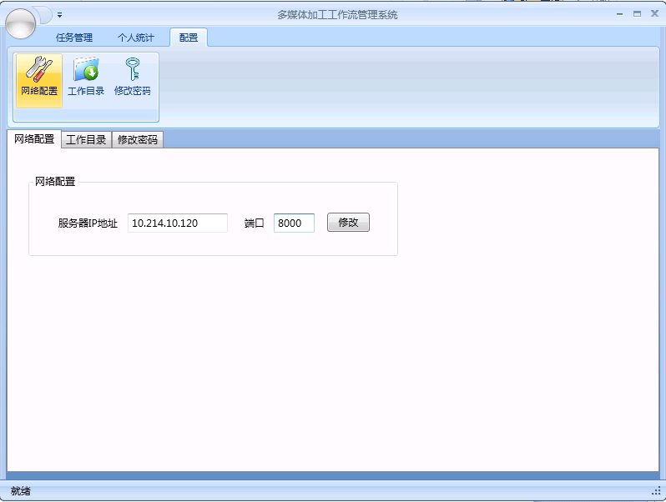
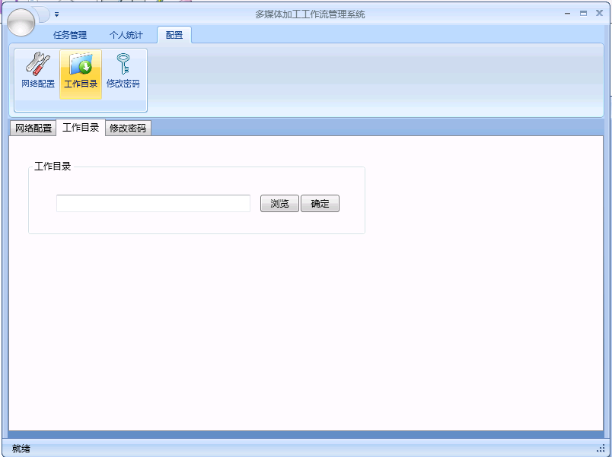
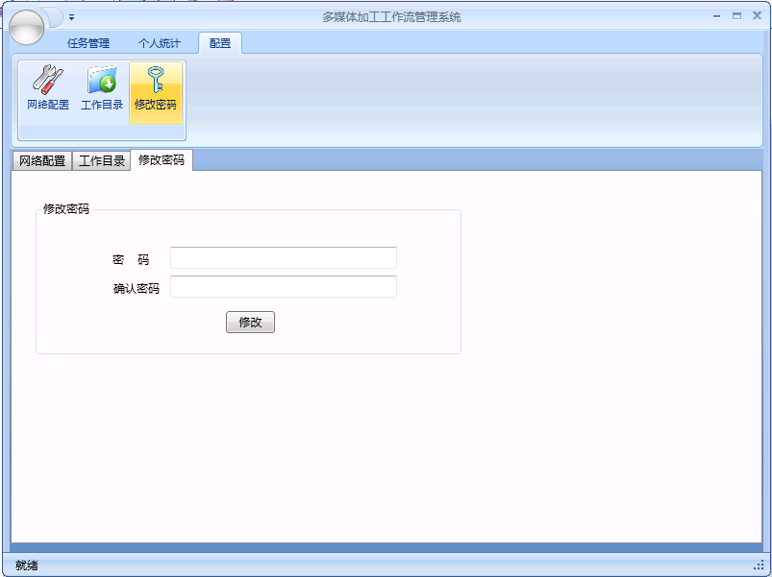
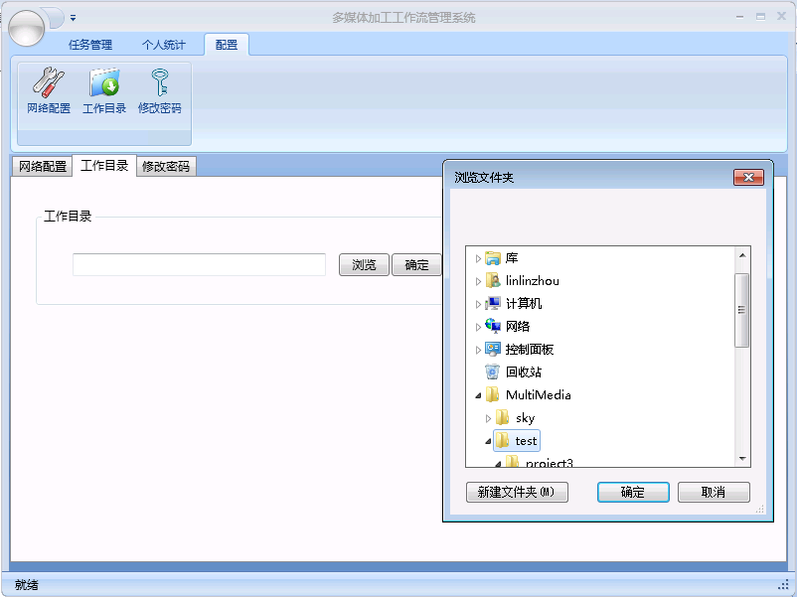
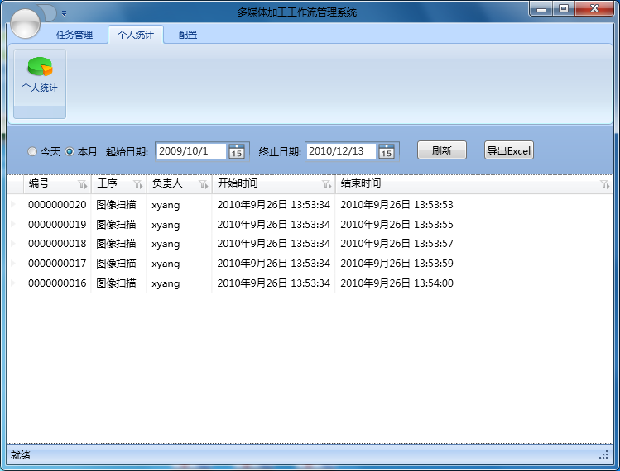
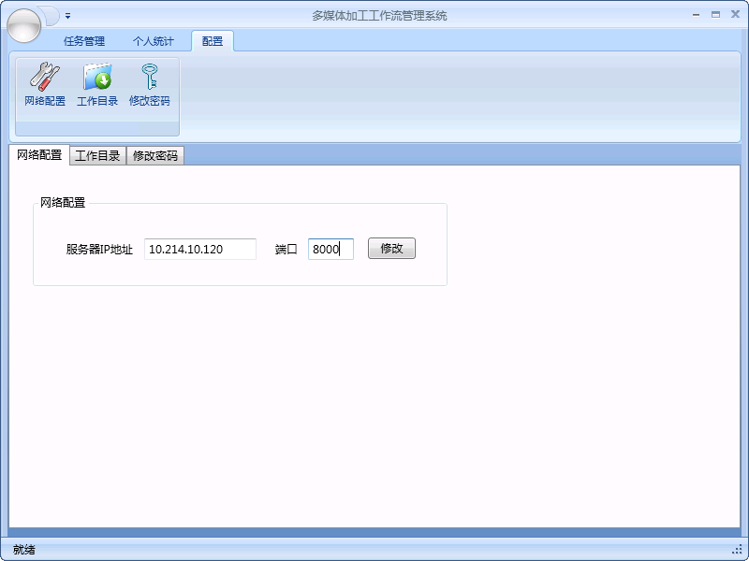
操作员界面

Slide 11
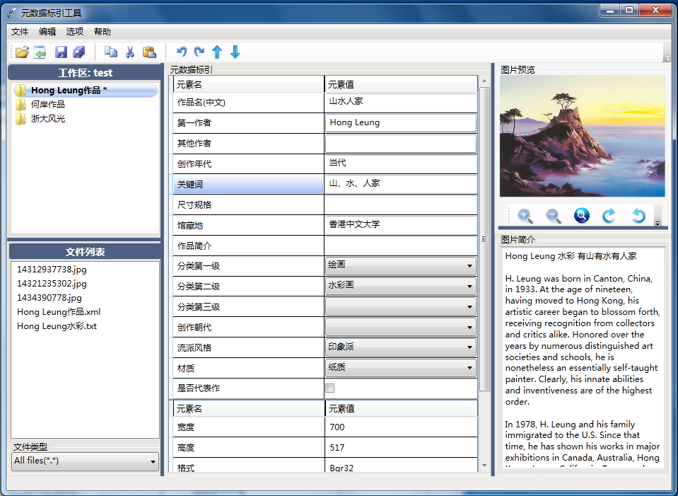
元数据标引工具——图片
强大的预览功能
放大/缩小
旋转
放大镜
默认图片程序打开
快捷的元数据录入
选择填充
自动补全
快捷键
Undo/Redo
元数据模板编辑

Slide 12
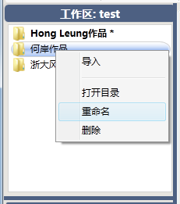
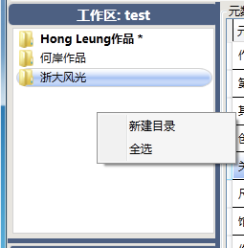
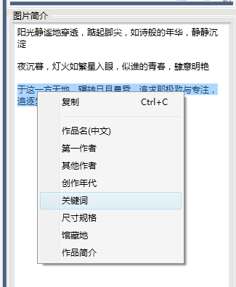
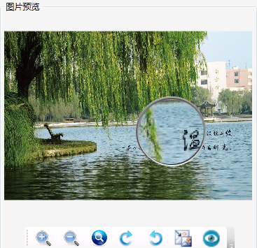
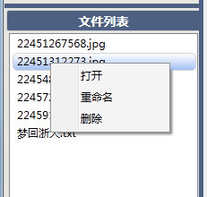
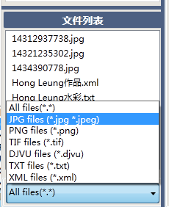
选择模板文件
上下选择工作区中的文件夹
打开工作目录
自动补全
放大镜
一键还原
查看大图

Slide 13
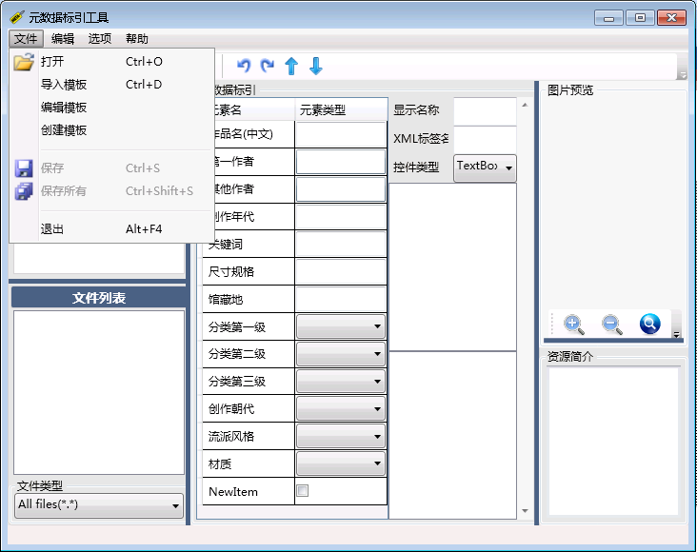
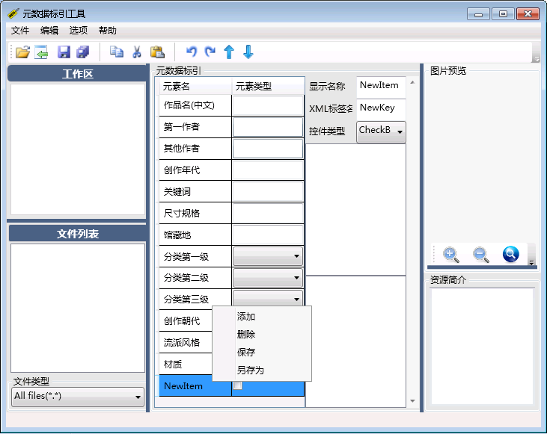
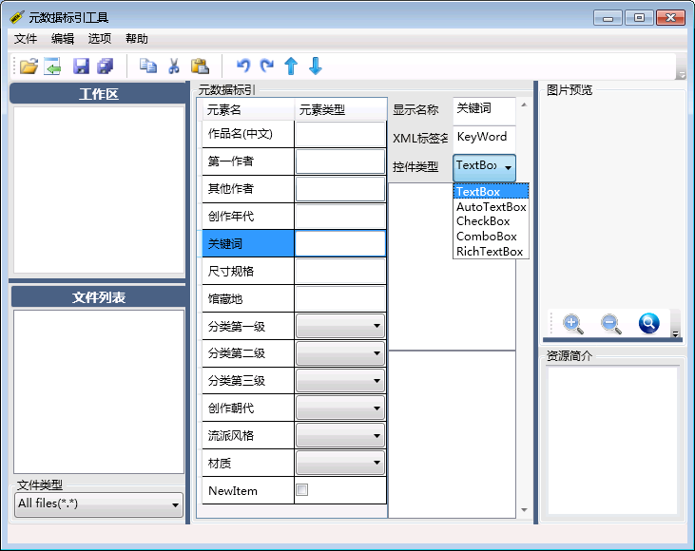
元数据模板动态编辑

Slide 14
元数据标引工具——视频

Slide 15
元数据标引工具—— Studio
集成其他工具

Slide 16
图像编辑工具
Google Picasa
基本功能

Slide 17
图像编辑工具
拼接
调整角度和缩放比例

Slide 18
DVD视频提取工具
NO1 DVD Ripper
从DVD提取每个章节
可以设置输出格式、质量

Slide 19
视频编辑工具
Pinnacle VideoSpin免费版
按视频功能检测场景，自动分割
场景组合、场景切换动画效果、字幕图像或文本、背景音乐

Slide 20
下阶段工作任务
确定元数据标准
确定上层服务所需文件类型与格式
二期多媒体制作和入库试验
改进元数据标引工具
提高标引效率
支持层次化标引
质量保证和部署实施

Slide 21
Q&A
谢谢！

